Slide 1

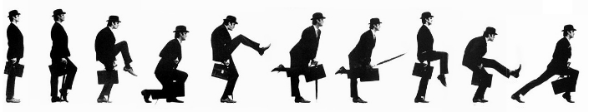
Chapitre 1
Introduction

Slide 2
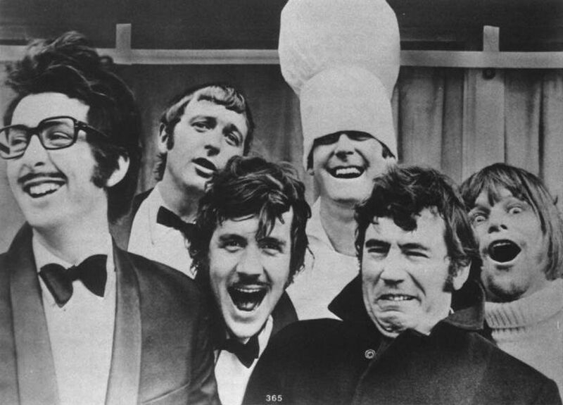
Python
Python est un langage de programmation objet et multiplateformes
Python est libre
Créé par Guido van Rossum
Hommage aux Monty Python
Python 3

Slide 3

Guido
There should be one -- and preferably only one -- obvious way to do it
il devrait exister une (et de préférence une seule) manière évidente de procéder ;
Although that way may not be obvious at first unless you're Dutch
même si cette manière n'est pas forcément évidente au premier abord, à moins que vous ne soyez Néerlandais ;

Slide 4
Python
Python est un langage de haut niveau mais simple
Python est interprété
Pas le plus rapide
Python favorise la programmation impérative structurée, fonctionnelle et orientée objet
Python 3.x
Grosses différences avec Python 2.x

Slide 5
Historique
Python 1.0 (Beta) : 1990
Python 1.5 : 1999
Python 2.0 : 2000
Unicode
Python 2.7 : 2010
Encore très utilisé
Python 3.0 : 2008
Rupture, pas de compatibilité descendante
Séparation de str et bytes, les str sont en Unicode par défaut
/ flottant
Booléens
Disparition de __init__.py
Python 3.5 : 2015

Slide 6
Python
Python est doté
d'un typage dynamique fort
d'une gestion automatique de la mémoire par ramasse-miettes
d'un système de gestion d'exception
Similaire à Perl et Ruby

Slide 7
Python et les autres
Python est un mélange de C, C++, Modula et Perl
Très utilisé dans le monde du scripting
Successeur de Perl
Très utilisé dans l’apprentissage objet
Moins lourd que Java et C#
Meilleurs que Perl
Moins aboutis
Très utilisé dans le calcul scientifique
Utilisé dans le Web
Django

Slide 8
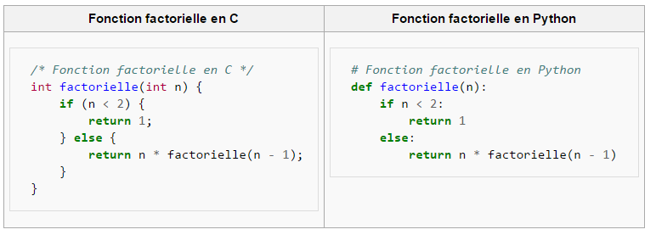
Exemple

Slide 9
Domaines d’application
Scripts d’administration systèmes
ex : Les programmes d'administration système spécifiques à la distribution Red Hat Linux.
Tous les développement lié à l’internet et en particulier au web (moteur de recherche, navigateur…)
Accès aux bases de données
Réalisations d’interfaces graphiques utilisateurs.
Utilisation pour la résolution de calculs scientifiques
ex : Python est notamment utilisé pour les fusées de la NASA
…

Slide 10
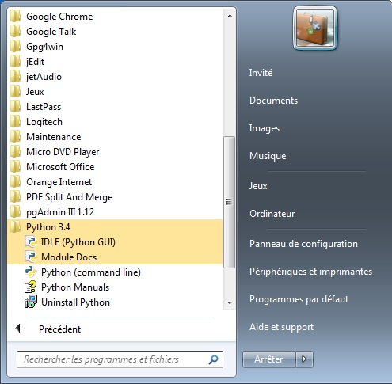
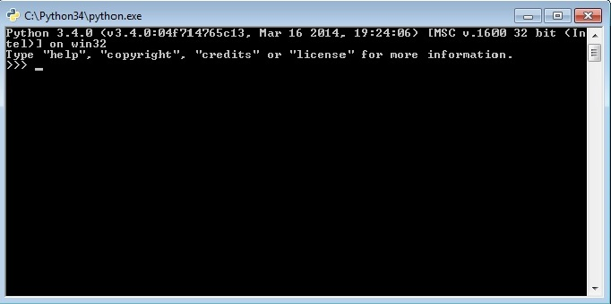
Installation
Python.org
CLI
Python
Ou via menu démarrer

Slide 11
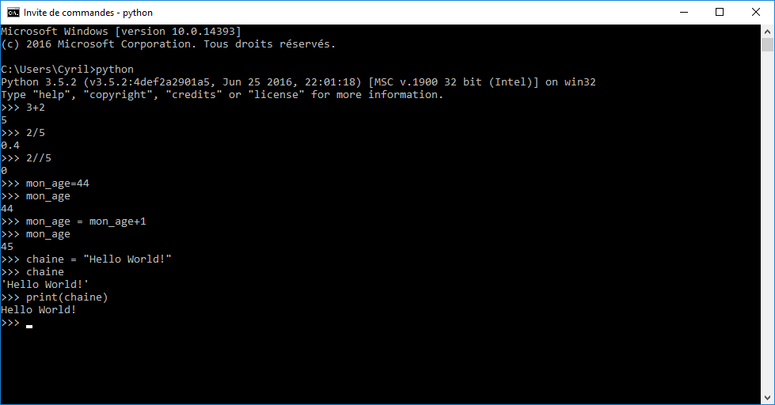
CLI

Slide 12
Scripts Python
Fichiers *.py
Python filename.py
Editeurs
Notepad
Visual Studio
Code
Community
Professional
Eclipse
PyCharm
…

Slide 13
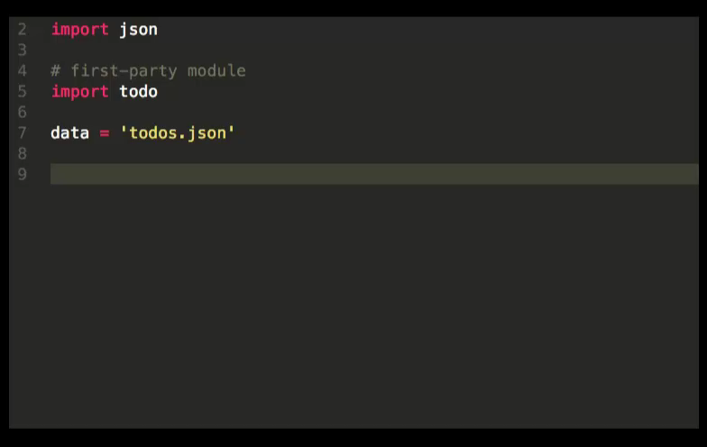
Intellisense

Slide 14
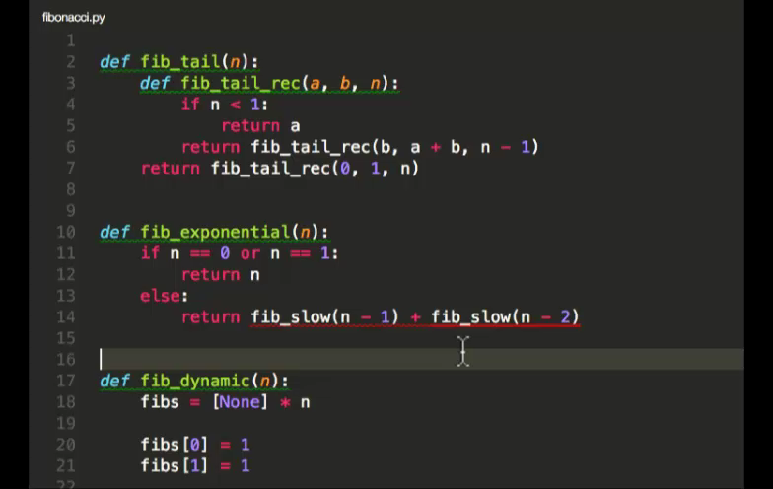
PyLint

Slide 15
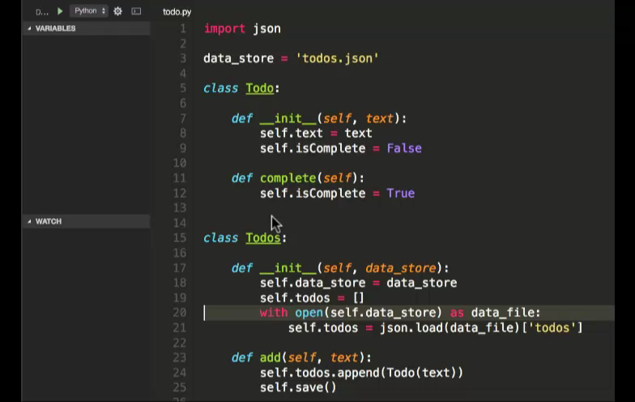
Debug

Slide 16

Snippet

Slide 17
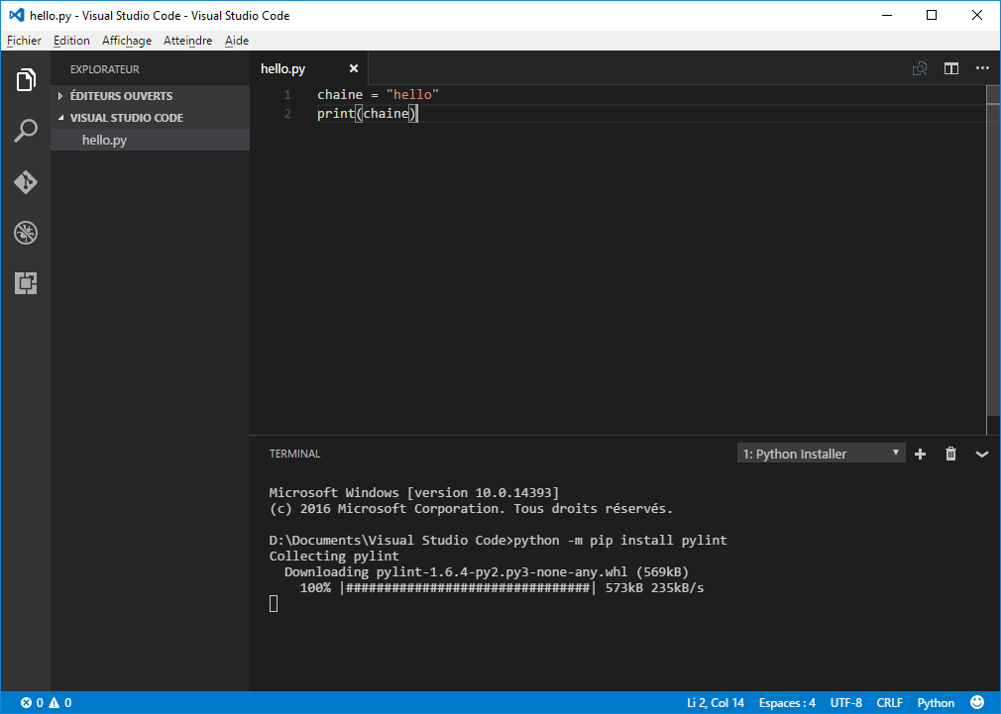
PIP
Package Installer

